Slide 1
Εισαγωγή στην Βιοστατιστική
3. Δειγματοληψία και συσχέτιση
Π. Ανδριόπουλος

Slide 2
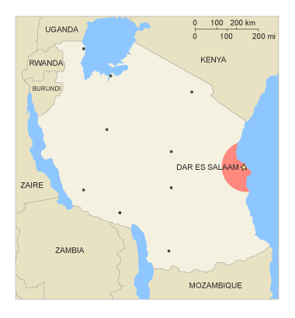
Πληθυσμοί, δείγματα και τυχαία δείγματα
Αν υποθέσουμε ότι θέλουμε να υπολογίσουμε τον επιπολασμό της λοίμωξης με Human Immunodeficiency Virus (HIV) σε γυναίκες της Τανζανίας. Για πρακτικούς και οικονομικούς λόγους δεν μπορούμε να ελέγξουμε την ύπαρξη HIV σε ολόκληρο τον πληθυσμό.
Αυτό που μπορούμε είναι να μετρήσουμε ένα μικρό υποσύνολο των γυναικών. Κάθε τέτοιο ονομάζεται δείγμα
Πως επιλέγουμε το δείγμα?
Ίσως θεωρήσουμε ευκολότερο να μετρήσουμε επίπεδα σε γυναίκες που ζουν στην πρωτεύουσα και γύρω από αυτήν.
Ωστόσο εκεί το ποσοστό των οροθετικών πιθανότατα διαφέρει από την υπόλοιπη χώρα και αυτή η στρατηγική μας θα οδηγήσει σε λανθασμένη εκτίμηση του αληθινού επιπολασμού.

Slide 3
«Στις περισσότερες περιπτώσεις δεν μπορούμε να υπολογίσουμε τον πραγματικό επιπολασμό μιας ασθένειας, αλλά μπορούμε να τον υπολογίσουμε επιλέγοντας ένα τυχαίο δείγμα και μετρώντας την αναλογία των ατόμων με την ασθένεια σε αυτό
Για να γίνει αυτό χρειαζόμαστε μια καταγραφή ολόκληρου του πληθυσμού
Για παράδειγμα
Απογραφή
Εκλογικούς καταλόγους
Ηλεκτρονικά αρχεία

Slide 4
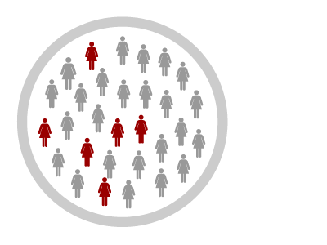
όταν υπάρχει μια λίστα κάθε άτομο έχει ένα αναγνωριστικό αριθμό. Στην συνέχεια υπολογιστικά προγράμματα επιλέγουν τυχαία τον αριθμό των ατόμων που θα συμπεριληφθούν στο δείγμα
1 | 2 | 3 | 4 | 5
6 | 7 | 8 | 9 | 10
11 | 12 | 13 | 14 | 15
16 | 17 | 18 | 19 | 20
21 | 22 | 23 | 24 | 25
26 | 27 | 28 | 29 | 30

Slide 5
Είναι σημαντικό να διακρίνουμε μεταξύ του πληθυσμού που αναφέρεται η μελέτη και του πληθυσμού από τον οποίο έγινε η δειγματοληψία. (target & sampled populations):
Ο πρώτος είναι αυτός για τον οποίο θέλουμε πληροφορίες
Ο δεύτερος είναι αυτός από τον οποίο μπορούμε να πάρουμε πληροφορίες
Δυο μελέτες μπορεί να έχουν ίδιο πληθυσμό αναφοράς αλλά διαφορετικό πληθυσμό δειγματοληψίας.
Αν τα χαρακτηριστικά των δυο πληθυσμών διαφέρουν τότε τα αποτελέσματα θα είναι εσφαλμένα.
Μελέτη από το τμήμα Δημόσιας Υγείας
πληθυσμός αναφοράς : όλοι οι μαθητές 10-19 πληθυσμός δειγματοληψίας : όλοι οι μαθητές 10-19
Education Department Study
πληθυσμός αναφοράς : όλοι οι μαθητές 10-19 πληθυσμός δειγματοληψίας : όλοι οι μαθητές 10-15

Slide 6
Εκτίμηση του δείγματος και δειγματοληπτική κατανομή
Επιλέγουμε ένα δείγμα γιατί θέλουμε πληροφορίες για ένα συγκεκριμένο χαρακτηριστικό του πληθυσμού που απευθυνόμαστε π.χ. τον επιπολασμό HIV στον γυναικείο πληθυσμό της Τανζανίας
.
Αφού δεν μπορούμε να υπολογίσουμε κάτι τέτοιο άμεσα μπορούμε να συλλέξουμε πληροφορίες από ένα τυχαίο δείγμα του πληθυσμού και να το χρησιμοποιήσουμε σαν την καλύτερη δυνατή εκτίμηση της τιμής του πληθυσμού
Για να ξεχωρίσουμε τις τιμές συνήθως χρησιμοποιούμε ελληνικά γράμματα για τον πληθυσμό (µ ή π ) και Λατινικά (x ή p) για το δείγμα.

Slide 7
Μπορείτε να αναγνωρίσετε τα παρακάτω σε μια μελέτη που σχεδιάστηκε για να υπολογίσει το μέσο body mass index (BMI) χορτοφάγων που ζουν στην Οξφόρδη του Η.Β. μετρώντας το 10% του συνολικού τους πληθυσμού?
Δείγμα
Πληθυσμός
Παράγοντας που αξιολογήθηκε (Sample statistic)
Χαρακτηριστικό του πληθυσμού

Slide 8
Είναι εξαιρετικά απίθανο ότι το ποσοστό των καπνιστών που βρέθηκε στο τυχαίο δείγμα των 800 παιδιών, p = 21%, είναι ακριβώς το ίδιο με τον πραγματικό επιπολασμό του συνολικού πληθυσμού των μαθητών π.
Πόσο κοντά είναι όμως η εκτίμηση p στην πραγματική τιμή π?
Γενικά δεν γνωρίζουμε το π, πρέπει λοιπόν να βρούμε έναν άλλο τρόπο να εκτιμήσουμε πόσο ακριβές είναι το p ως εκτίμηση του π.
Μια προσέγγιση είναι να συνειδητοποιήσουμε ότι το τυχαίο δείγμα που χρησιμοποιούμε είναι ένα μόνο από τα πολλά που θα μπορούσαμε να έχουμε λάβει.
Έτσι αν είχαμε πολλά διαφορετικά δείγματα αντί αυτού που επιλέξαμε πόσα διαφορετικά αποτελέσματα θα είχαμε πάρει?

Slide 9
Πόσα διαφορετικά αποτελέσματα θα είχαμε από διαφορετικά δείγματα?
Ας δούμε μερικές πιθανές απαντήσεις:
Δημιουργήσαμε ένα πληθυσμό 4000 μαθητών με επιπολασμό καπνίσματος 30%. Πήραμε 1000 διαφορετικά και ανεξάρτητα δείγματα από αυτόν τον πληθυσμό σταθερού μεγέθους 800 μαθητών (20%)
Υπολογίσαμε το ποσοστό καπνιστών σε κάθε δείγμα. Τα 20 πρώτα αποτελέσματα (sample estimates ) φαίνονται στον πίνακα.
Κάθε ένα αντιπροσωπεύει μια εκτίμηση του αληθινού επιπολασμού του πληθυσμού.
Sample ID | Sample estimate | Sample ID | Sample estimate
1 | 28% | 11 | 29%
2 | 31% | 12 | 28%
3 | 30% | 13 | 29%
4 | 30% | 14 | 28%
5 | 26% | 15 | 29%
6 | 29% | 16 | 28%
7 | 28% | 17 | 30%
8 | 32% | 18 | 28%
9 | 31% | 19 | 29%
10 | 28% | 20 | 32%
Θυμηθείτε ότι δημιουργήσαμε συνολικά 1,000 δείγματα.

Slide 10
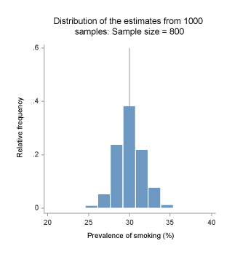
Η κατανομή του ποσοστού των καπνιστών που βρέθηκε στα 1000 δείγματα φαίνεται στο παρακάτω γράφημα.
Η κατανομή αυτή ονομάζεται δειγματοληπτική κατανομή ή κατανομή των μέσων τιμών (sampling distribution).
Μας δείχνει πως μια εκτίμηση όπως ο μέσος ή το ποσοστό μπορεί να διαφέρει μεταξύ των διαφορετικών δειγμάτων
Παρατηρείστε ότι:
Οι περισσότερες εκτιμήσεις είναι κοντά στον αληθινό πληθυσμό π = 30%
Η κατανομή τους εκτίνεται από 24% έως36%
Η κατανομή είναι περίπου συμμετρική

Slide 11
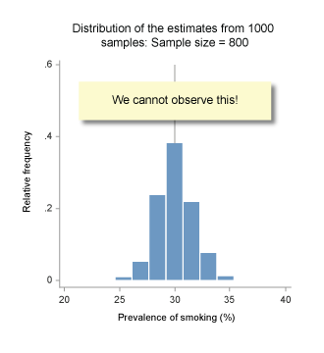
Δείξαμε λοιπόν ότι θεωρητικά μπορούμε να πάρουμε πολλαπλά δείγματα και να έχουμε διαφορές εκτιμήσεις.
Στην πράξη ωστόσο μπορούμε να έχουμε ένα μόνο δείγμα
Η ιδέα της δειγματοληπτικής κατανομής είναι κομβικής σημασίας στην στατιστική συμπερασματολογία γιατί μας επιτρέπει να συσχετίσουμε το ένα και μοναδικό μας δείγμα με την πραγματική τιμή του πληθυσμού

Slide 12
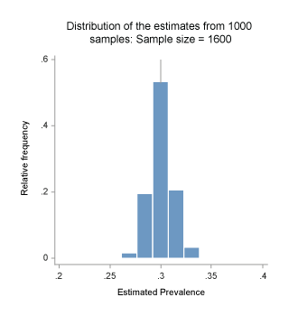
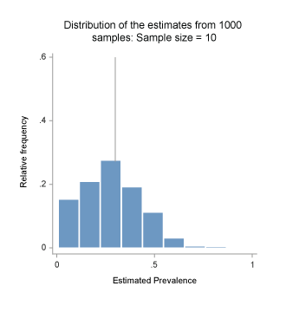
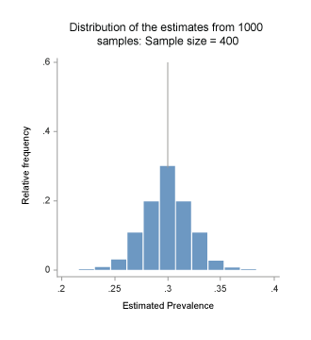
Όλες οι κατανομές αυτές έχουν τα ίδια χαρακτηριστικά
Χρησιμοποιώντας τον ίδιο πληθυσμό των 4000 με επιπολασμό καπνίσματος 0.30, ας πάρουμε διαφορετικό αριθμό δειγμάτων για την κατανομή
Βλέπουμε τι γίνεται αν επιλέξουμε 10, 400 και 1600

Slide 13
Όλες έχουν τον ίδιο μέσο 0.30, ο οποίος είναι ο επιπολασμός και στον πληθυσμό
Το εύρος των τιμών διαφέρει αρκετά. Από 0.26, 0.34 στο 1600 σε 0 έως 1 όταν το δείγμα είναι 10.
Οι τιμές που έχουμε λοιπόν από μικρά δείγματα διαφέρουν από αυτές μεγαλύτερων δειγμάτων
Όσο μεγαλύτερο είναι το δείγμα τόσο πλησιέστερα είναι το σχήμα της κατανομής μας με αυτό της Κανονικής κατανομής

Slide 14
Η κατανομή αυτή έχει 3 βασικές ιδιότητες:
Αν και θα τις αναπτύξουμε μαθηματικά, είναι χρήσιμο να δούμε και την σημασία τους
Είναι
Η Μέση τιμή (Mean)
Η σταθερή απόκλιση (Standard Deviation)
Το σχήμα (Shape)

Slide 15
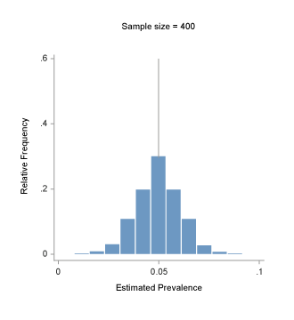
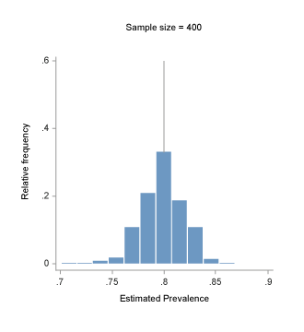
1. Ο μέσος (μέση τιμή)
Ο μέσος ενός μεγάλου αριθμού εκτιμήσεων δειγμάτων ίδιου μεγέθους είναι σχεδόν ίσος με την πραγματική τιμή του πληθυσμού.
Αν και οι επιμέρους εκτιμήσεις διαφέρουν ο συνολικός μέσος πάντα θα ισούται με τον αληθινό μέσο
Το ίδιο ισχύει και για επιπολασμούς 5% and 80% (και όχι μόνο 30%)

Slide 16
2. Η σταθερή απόκλιση
Η σταθερή απόκλιση της κατανομής μειώνεται όσο το δείγμα αυξάνεται.
Την σταθερή απόκλιση της δειγματοληπτικής κατανομής την ονομάζουμε τυπικό σφάλμα (SE)
Η σταθερή τυπική απόκλιση (standard deviation) αντιπροσωπεύει την διακύμανση των δεδομένων
Το τυπικό σφάλμα (standard error) αντιπροσωπεύει την διακύμανση των διαφορετικών μέσων τιμών .
Το τυπικό σφάλμα είναι αντιστρόφως ανάλογο της τετραγωνικής ρίζας του αριθμού των μετρήσεων
Το SE της κατανομής των μετρήσεων επιπολασμού p του δείγματος που μετρήσαμε είναι
SE(p) = | √π (1- π)
 | √n

Slide 17
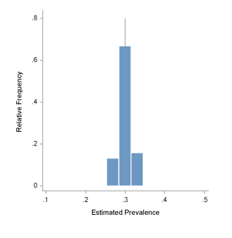
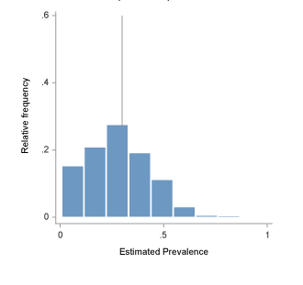
Αυτή η σχέση μεταξύ SE και √n μπορεί να απεικονιστεί γραφικά
Το πρώτο γράφημα μας δείχνει την κατανομή από δέκα δείγματα. Το SE της κατανομής αυτής είναι 0.15
Το δεύτερο μας δείχνει κατανομή από τον ίδιο πληθυσμό αλλά από 100 δείγματα. Το SE είναι 10 φορές μικρότερο 0,015

Slide 18
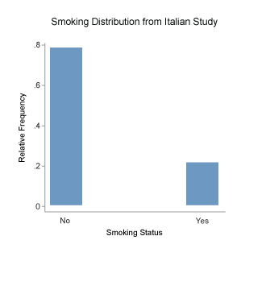
3. Το σχήμα της δειγματοληπτικής κατανομής (κατανομής των μέσων τιμών) είναι περίπου Κανονικό όταν το αριθμός των δειγμάτων είναι μεγάλος
Αυτή η αρχή ονομάζεται Θεώρημα του Κεντρικού Ορίου (Central Limit Theorem). Είναι η πιο σημαντική αρχή και μας λέει ότι όταν το δείγμα είναι μεγάλο τότε η κατανομή των μέσων τιμών είναι πάντοτε κανονικά
Αυτό συμβαίνει ακόμη και όταν τα αρχικά δεδομένα δεν είναι κανονικά όπως στο παράδειγμα.
Αν το δείγμα των μέσων τιμών είναι μικρό το θεώρημα δεν ισχύει.

Slide 19
Για αυτόν ακριβώς το λόγο η Κανονική κατανομή είναι κομβικής σημασίας στην Βιοστατιστική
Συμπερασματολογία
Οι 3 αρχές των δειγματοληπτικών κατανομών μας επιτρέπουν να βγάλουμε συμπεράσματα για τον γενικό πληθυσμό με δεδομένα που έχουμε από ένα μόνο δείγμα
.
Ας υποθέσουμε ότι μια μελέτη τυχαίου δείγματος παιδιών βρήκε ότι το 21% από αυτά είναι καπνιστές
Αν προσπαθήσουμε να συνδέσουμε αυτό το αποτέλεσμα με πολλά άλλα αποτελέσματα που θα μπορούσε να είχε βρει αυτή η μελέτη, μπορούμε να ορίσουμε ένα εύρος τιμών μέσα στο οποίο περιλαμβάνεται ο πραγματικός επιπολασμός καπνίσματος στα παιδιά.

Slide 20
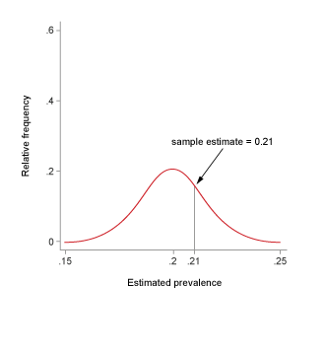
Τα επόμενα 7 βήματα παρουσιάζουν την διαδικασία της στατιστικής συμπερασματολογίας
Η εκτίμηση του επιπολασμού ενός δείγματος που έχουμε από μια δειγματοληψία είναι μια από τις διάφορες που θα μπορούσαμε να είχαμε πάρει από οποιοδήποτε δείγμα οποιουδήποτε μεγέθους

Slide 21
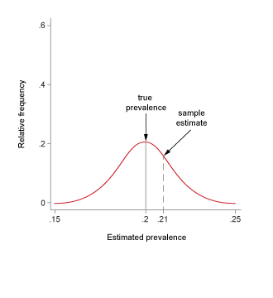
Αρχή 1^{η} της δειγματοληπτικής κατανομής ο μέσος της κατανομής είναι ο πραγματικός μέσος του πληθυσμού

Slide 22
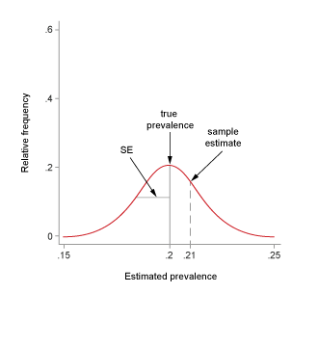
Αρχή 2^{η} της δειγματοληπτικής κατανομής το τυπικό σφάλμα της κατανομής είναι
√π (1- π)
√n

Slide 23
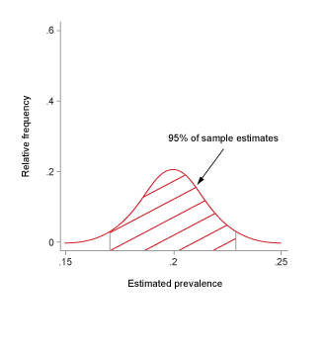
Αρχή 3^{η} της δειγματοληπτικής κανονικής Μια δειγματοληπτική κατανομή είναι κανονική όταν το δείγμα είναι μεγάλο
Συνεπώς το 95% των τιμών που θα λαμβάναμε με δείγματα μεγέθους 800 θα ήταν μεταξύ 2 SE από τον μέσο, δηλαδή από τον επιπολασμό του πληθυσμού π.

Slide 24
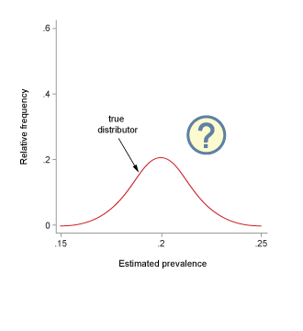
Έχουμε όμως ένα μόνο δείγμα και έτσι δεν γνωρίζουμε τον μέσο (π) της δειγματοληπτικής κατανομής.
Για τον ίδιο λόγο δεν μπορούμε να υπολογίσουμε το SE γιατί απαιτεί το π.

Slide 25
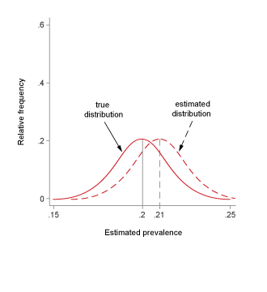
Μπορούμε ωστόσο να είμαστε σίγουροι ότι η αναλογία στο δείγμα μας 0.21 είναι η καλύτερη δυνατή εκτίμηση του επιπολασμού του πληθυσμού και να την χρησιμοποιήσουμε για να υπολογίσουμε το τυπικό σφάλμα SE

Slide 26
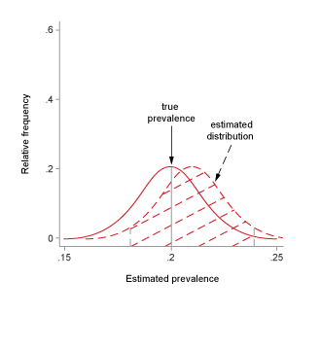
Και πάλι χρησιμοποιώντας τις αρχές της Κανονικής Κατανομής μπορούμε να πούμε ότι είμαστε 95% σίγουροι ότι ο πραγματικός επιπολασμός του πληθυσμού π βρίσκεται μεταξύ περίπου 2 SE του επιπολσαμού 0.21 του δέιγματος
Συμπέρασμα
Συνοψίζοντας, μπορούμε να υπολογίζουμε την κατανομή της δειγματοληψίας από την οποία πήραμε ένα δείγμα.
Στο τελευταίο βήμα αναφερθήκαμε στο πιθανό εύρος που μπορεί να συμπεριλαμβάνει την τιμή του πληθυσμού. Αυτό μας οδηγεί στην συζήτηση για τα διαστήματα εμπιστοσύνης

